Slide 1
Treball per les vacances de Nadal
Realitzar i aplicar de manera autònoma un programa d'activitat física orientat a la salut, i per la futura avaluació, utilitzant els coneixements adquirits per valorar la condició física i les característiques o condicions pròpies, establir objectius adequats, aplicar correctament els principis i mètodes d'entrenament i assumir els valors de l'esforç, la constància i la perseverança en la consecució dels objectius.

Slide 2
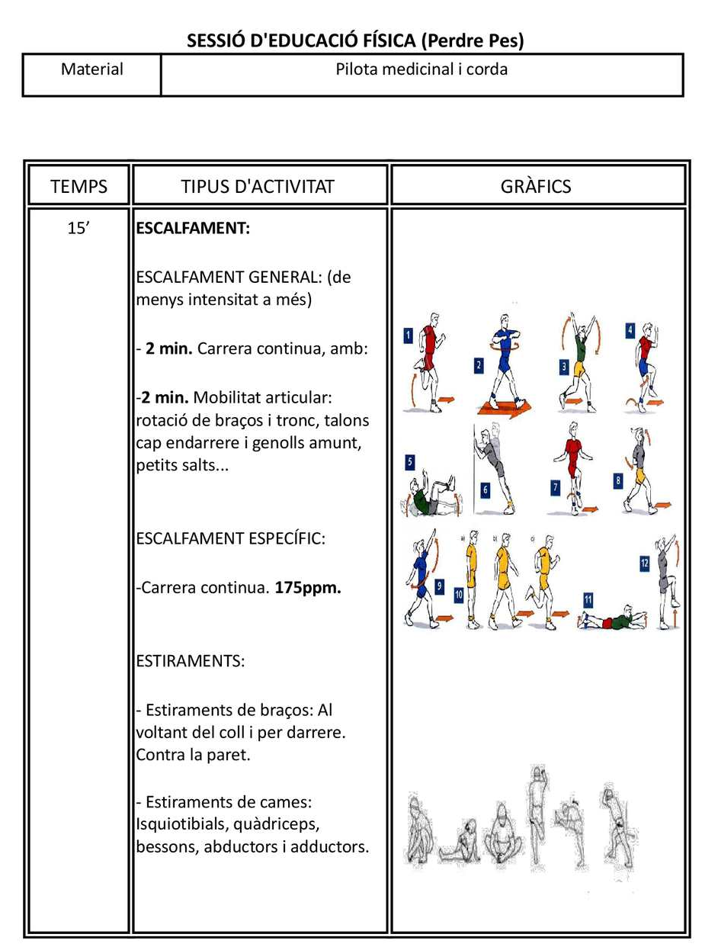
Exercicis d'escalfaments (exemple)

Slide 3
Exercicis d'estiraments

Slide 4
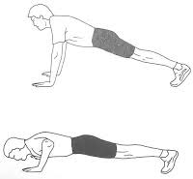
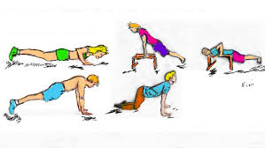
Consisteix en posar-se a terra boca avall amb els palmells de les mans recolzades a terra i braços estesos i una mica més separats que l’amplada de les espatlles mentre els peus es recolzen a terra mantenint una línia recte entre cames-tronc. Partint d’aquesta posició es flexionen els colzes i es baixa el tronc fins arribar a tocar el pit a terra ( o gairebé) mantenint la posició recte del cos en tot moment. Rutina: Caldria fer 5 sèries diàries de 10 a 20 repeticions. Recuperació: Entre sèrie i sèrie cal recuperar quatre minuts com a mínim.
Flexions de braços
Notes:
Consisteix en posar-se a terra boca avall amb els palmells de les mans recolzades a terra i braços estesos i una mica més separats que l’amplada de les espatlles mentre els peus es recolzen a terra mantenint una línia recte entre cames-tronc. Partint d’aquesta posició es flexionen els colzes i es baixa el tronc fins arribar a tocar el pit a terra ( o gairebé) mantenint la posició recte del cos en tot moment.

Slide 5
Rutina: tres series de 30 segons per exercici Si observeu o percibiu una certa facilitat a la hora de fer aquests exercicis, els podeu fer dos cops, també podeu fer les series de 40 segons. Advertència: Si en algun moment fa mal l’esquena, parar.

Slide 6
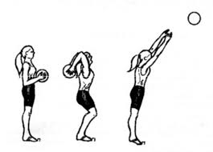
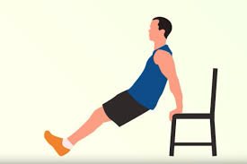
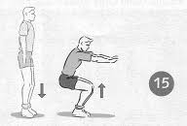
Exercicis de força de braços i cames Podeu fer 2 series de 10 repeticions (2x10)

Slide 7
Anàlisi i reflexió sobre el concepte de salut. Examen teòric segona avaluació, tots els cursos 2º, 3er., 4t., 1.Batx
1. L'aparell locomotor humà. És l'aparell que ens permet moure'ns i traslladar-nos d'un lloc a un altre (locomoció). Està constituït pel sistema esquelètic i pel sistema muscular.
2. El sistema esquelètic. És la part passiva del sistema locomotor. És el responsable de sostenir el cos, protegir els òrgans vitals, servir d'inserció dels músculs i fabricar les cèl·lules sanguínies. Està format per uns elements semirígids (cartílags), uns elements rígids (ossos), i uns elements flexibles que permeten la unió entre els ossos (lligaments) i entre els ossos i els músculs (tendons).
3. Cartílags. Són estructures semirígides de teixit cartilaginós que és una forma de teixit conjuntiu. Un exemple és el cartílag del pavelló de l'orella.
4. Ossos. Són estructures rígides de teixit ossi, que és un teixit derivat del teixit cartilaginós. Els ossos presenten uns canals anomenats canals de Havers per on passen les artèries, venes, nervis i vasos limfàtics que mantenen vives les cèl·lules òssies.
5. L'esquelet humà. Està constituït per 206 ossos. Uns formen l'esquelet axial (crani, columna vertebral, costelles i estèrnum) i la resta formen l'esquelet apendicular (extremitats superiors, cintura escapular, extremitats inferiors i cintura pelviana).
6. Lligaments. Són les estructures de teixit conjuntiu que uneixen ossos entre si.
7. Tendons. Són les estructures de teixit conjuntiu que uneixen músculs entre si o músculs amb ossos.
8. El sistema muscular. És el sistema que realitza els moviments gràcies a la capacitat de contracció que tenen les seves cèl·lules, les anomenades fibres musculars. Aquestes són allargades, presenten diversos nuclis i contenen moltes miofibril·les contràctils. Les fibres musculars s'uneixen i formen fascicles musculars i aquests s'uneixen i formen els músculs.
Es distingeix tres tipus de teixit muscular:
-Teixit muscular estriat: És de contracció voluntària. Forma els músculs que actuen en la locomoció.
-Teixit muscular llis. És de contracció involuntària. Compren els músculs que mouen les vísceres com són l'estómac, l'intestí, les vies respiratòries, etc.
-Teixit muscular cardíac. Presenta estructura estriada i contracció involuntària. Només està en el cor.
9. Esquinç. Un esquinç és l'estripada, distensió o estirament excessiu d'un lligament (banda resistent de teixit elàstic que uneix els extrems ossis d'una articulació).a causa de un mal moviment.
10. Cruiximent. Dolor muscular a causa de una substància l àcid làctic acumulat en les fibres musculars al veure's aquestes obligades a fer un esforç al qual no estan acostumades.

Slide 8
Anàlisi i reflexió sobre el concepte de salut. Examen teòric segona avaluació, cursos 3er., 4t., 1.Batx (atenció classe teòrica quarta setmana de gener)
Les malalties de l'aparell locomotor. Les principals són:
-Artritis. Dolor en les articulacions mòbils a causa de una inflamació.
-Artrosi. Dolor en les articulacions a causa de una degeneració dels cartílags articulars a causa de l'edat.
-Osteoporosi. Disminució de massa òssia. És un procés natural durant l'envelliment. Pot veure's agreujat per canvis hormonals, com els quals succeeixen durant la menopausa.
Normes per prevenir un trastorn de l'aparell locomotor. La principal font de problemes de l'aparell locomotor és la nostra columna vertebral. Pensa que el cap pesa molt i es recolza tot el dia sobre la columna vertebral i que quan aixequem pes, per exemple una maleta, qui finalment l'està aguantant també és la columna vertebral. Per evitar el dolor d'esquena hem de procurar fer aquestes quatre coses:
1) Seure bé i si utilitzes ordinador tenir la part superior de la pantalla a l'alçada dels ulls.
2) Aixecar bé els objectes pesats i procurar no portar molt pes de forma habitual.
3) Dormir en un matalàs molt consistent, és a dir que no es deformi fàcilment.
4) Realitzar exercici suau de forma habitual, com ara anar caminant o en bicicleta en lloc d'agafar un transport públic, pujar i baixar escales en lloc d'agafar l'ascensor, nedar, etc. . Això ens pot evitar dolors ara i quan siguem més grans.

Slide 9
Doble circulació, batxillerat
(atenció classe teòrica quarta setmana de gener)
La doble circulació : La sang carregada d’oxigen, que es troba a l’aurícula esquerra, passa al ventricle esquerre.
D’allà és impulsada, a través de l’artèria aorta, cap a tots els òrgans i, a través dels capil·lars es reparteix l’oxigen i nutrients i es recull el diòxid de carboni i substàncies residuals.
Aquesta sang carregada de diòxid de carboni, passa dels capil·lars a les venes i entra a l’aurícula dreta a través de les venes cava.
La vena cava superior recull la sang de cap, braços i la paret toràcica La vena cava inferior recull la sang de la resta del cos.
CIRCUITO GENERAL La doble circulació En el circuit general, les artèries transporten sang rica en oxigen i les venes sang rica en CO 2 i pobra en O

Slide 10
Doble circulació, batxillerat
Vídeo: FISIOLOGIA DEL CORAZON
https://youtu.be/HuwcgaU26sQ

Slide 11
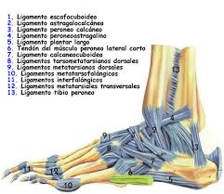
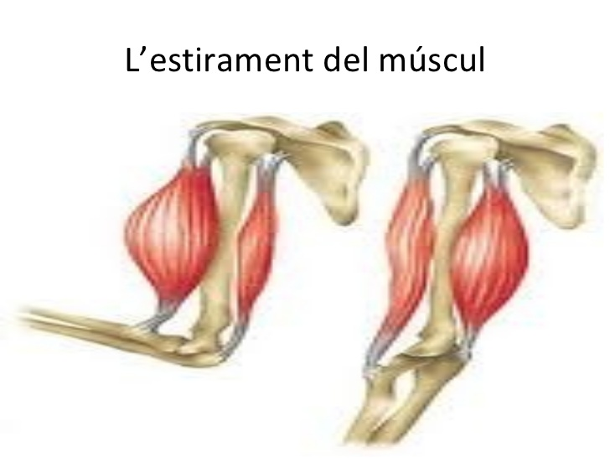
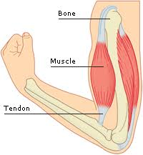
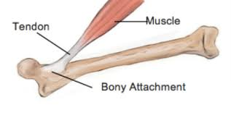

Slide 13
ANATOMIA DEL COR
Abans d'aprendre com funciona, és important conèixer i entendre l'anatomia del cor; la seva estructura. El cor està dividit en dues parts separades per un septe. Cadascuna d'aquestes parts conté uns ventricles i unes aurícules que treballen en equip i simultàniament: mentre les aurícules s'omplen de sang que després expulsen cap als ventricles, els ventricles bomben la sang i l'expulsen del cor.
COM FUNCIONA EL COR?
Ara que sabem quins elements componen el cor, explicarem pas a pas com funciona:
1. L'aurícula dreta rep la sang que prové del cos des de les venes caves superior i inferior.
2. A continuació, la sang baixa al ventricle dret. Des d'allà s'envia per l'artèria pulmonar fins als pulmons, on s'oxigenarà.
3. L'aurícula esquerra rep la sang de la circulació pulmonar, que hi desemboca per les venes pulmonars. Aquesta sang prové dels pulmons i està oxigenada. A continuació, la sang passa al ventricle esquerre.
4. El ventricle esquerre envia la sang per l'artèria aorta per distribuir-la després per tot l'organisme.
5. Perquè tota la sang flueixi al cor amb normalitat s'han de produir una sèrie de contraccions que causa el sistema nerviós.
Les vàlvules de cor són les que s'encarreguen de tancar i obrir el pas de la sang en el moment adequat.
- Sístole auricular: les aurícules es contrauen i projecten la sang cap als ventricles.
- Sístole ventricular: els ventricles es contrauen i expulsen la sang cap a l'aparell circulatori.
- Diàstole: es produeix quan es relaxen totes les parts del cor per rebre nova sang.

